Slide 1
I pagamenti elettronici Basi per l'uso quotidiano
Lezione 1.
Introduzione al pagamento elettronico
Finanziato dall'Unione europea. Le opinioni espresse appartengono, tuttavia, al solo o ai soli autori e non riflettono necessariamente le opinioni dell'Unione europea o dell’Agenzia esecutiva europea per l’istruzione e la cultura (EACEA). Né l'Unione europea né l'EACEA possono esserne ritenute responsabili.
Progetto n.: 2021-1-IT02-KA220-ADU-000035139

Slide 2
1.1 Introduzione al pagamento elettronico
2021-1-IT02-KA220-ADU-000035139
Cos'è il pagamento elettronico?
Il pagamento elettronico è una transazione effettuata tramite Internet o altri mezzi elettronici invece di utilizzare contanti o assegni.
2

Slide 3
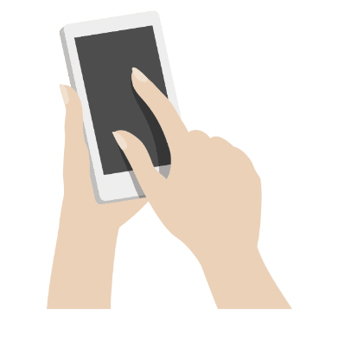
1.2 Pagamento elettronico nella vita di tutti i giorni
2021-1-IT02-KA220-ADU-000035139
Come posso utilizzare i servizi di pagamento elettronico nella mia vita quotidiana?
Puoi pagare i biglietti del concerto online.
Puoi acquistare un libro online.
Puoi pagare la fattura per la riparazione dell'auto online.
Puoi facilmente inviare denaro agli amici o alla tua famiglia.
3

Slide 4
Chi ha usato il pagamento elettronico in passato?
2021-1-IT02-KA220-ADU-000035139
Hanno | Mi piacerebbe, ma ho delle preoccupazioni. | Non hanno
4

Slide 5
1.3 Autovalutazione
2021-1-IT02-KA220-ADU-000035139
Quanto sai sui metodi di pagamento elettronico?
Quanto sei a tuo agio nell'utilizzo dei vari metodi?
Ti senti autonomo nel pagare online?
Compila l'autovalutazione per scoprirlo
quanto sei sicuro di questi strumenti
5

Slide 6
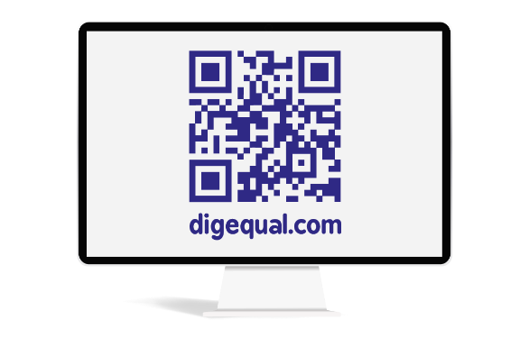
Progetto n.: 2021-1-DE02-KA220-VET-000030542
Grazie!
Seguici su Facebook!
Progetto n.: 2021-1-IT02-KA220-ADU-000035139

Slide 7
Pagamento elettronico
Lezione 2.
Vantaggi & inconvenienti
Finanziato dall'Unione europea. Le opinioni espresse appartengono, tuttavia, al solo o ai soli autori e non riflettono necessariamente le opinioni dell'Unione europea o dell’Agenzia esecutiva europea per l’istruzione e la cultura (EACEA). Né l'Unione europea né l'EACEA possono esserne ritenute responsabili.
Sviluppato da Polygonal | Dic, 2022
Progetto n.: 2021-1-IT02-KA220-ADU-000035139

Slide 8
Perché il pagamento elettronico è rilevante?
2021-1-IT02-KA220-ADU-000035139
La tecnologia sta diventando sempre più importante nella nostra vita quotidiana, incluso il modo in cui paghiamo per le cose.
Sapere come sfruttare le opzioni di pagamento digitali può offrirti numerosi benefici e vantaggi quando effettui transazioni online.
È essenziale acquisire la competenza nell'uso di tali opzioni al fine di massimizzare le opportunità offerte dalla tecnologia.
8

Slide 9
2.1 Vantaggi dei sistemi di pagamento elettronico
2021-1-IT02-KA220-ADU-000035139
Cosa ti viene in mente
quando si pensa al beneficio dei
sistemi di pagamento elettronico?
9

Slide 10
2.1 Vantaggi dei sistemi di pagamento elettronico
2021-1-IT02-KA220-ADU-000035139
Sono convenienti.
I sistemi di pagamento elettronico sono spesso più convenienti dei metodi di pagamento tradizionali perché consentono agli utenti di effettuare o ricevere pagamenti in modo rapido e semplice senza bisogno di contanti o assegni.
Ad esempio, con un portafoglio digitale, gli utenti possono effettuare acquisti o trasferire fondi semplicemente toccando il telefono o utilizzando un codice pin piuttosto che portare denaro fisico o compilare documenti.
10

Slide 11
2.1 Vantaggi dei sistemi di pagamento elettronico
2021-1-IT02-KA220-ADU-000035139
Sono veloci.
I sistemi di pagamento elettronico possono elaborare le transazioni quasi istantaneamente, consentendo agli utenti di effettuare o ricevere pagamenti rapidamente e senza indugio.
11

Slide 12
2.1 Vantaggi dei sistemi di pagamento elettronico
2021-1-IT02-KA220-ADU-000035139
Ti aiutano ad accedere ai servizi in tutto il mondo.
I sistemi di pagamento elettronico consentono di trasferire denaro attraverso le frontiere senza bisogno di moneta reale, rendendo più semplice per le persone acquistare da aziende all'estero.
12

Slide 13
2.1 Vantaggi dei sistemi di pagamento elettronico
2021-1-IT02-KA220-ADU-000035139
Riducono i rischi fisici.
I sistemi di pagamento elettronico possono essere più sicuri dei metodi di pagamento tradizionali perché non devi preoccuparti di denaro contraffatto o di essere derubato.
13

Slide 14
2.2 Ritiro dei sistemi di pagamento elettronico
2021-1-IT02-KA220-ADU-000035139
Cosa ti viene in mente
quando si pensa ai potenziali
svantaggi dei sistemi di pagamento elettronico?
14

Slide 15
2.2 Ritiro dei sistemi di pagamento elettronico
2021-1-IT02-KA220-ADU-000035139
È necessario disporre degli strumenti e delle conoscenze giusti per utilizzare i sistemi di pagamento elettronico.
I sistemi di pagamento elettronico possono essere difficili da utilizzare per le persone che non hanno accesso a dispositivi elettronici, come computer o smartphone. Ciò può escludere alcuni segmenti della popolazione dall'utilizzo di sistemi di pagamento elettronico, che possono limitarne l'adozione e l'utilità.
16

Slide 16
2.2 Ritiro dei sistemi di pagamento elettronico
2021-1-IT02-KA220-ADU-000035139
Dipende dalla tecnologia.
I sistemi di pagamento elettronico si basano sulla tecnologia, rendendoli vulnerabili a guasti tecnici o interruzioni. Ad esempio, se un sistema di portafoglio digitale subisce un'interruzione del server, gli utenti potrebbero non essere in grado di accedere ai propri account o effettuare pagamenti.
15

Slide 17
2.2 Ritiro dei sistemi di pagamento elettronico
2021-1-IT02-KA220-ADU-000035139
Raccolta di dati.
Ogni volta che si utilizza un servizio di pagamento elettronico si creano dati. È difficile tracciare quali informazioni vengono raccolte e utilizzate quando si utilizzano sistemi di pagamento elettronico.
17

Slide 18
2.2 Ritiro dei sistemi di pagamento elettronico
2021-1-IT02-KA220-ADU-000035139
Rischio di violazioni della sicurezza e frodi.
Poiché i sistemi di pagamento elettronico comportano il trasferimento di informazioni finanziarie sensibili, sono spesso bersagli per hacker e altri criminali informatici che cercano di rubare o utilizzare queste informazioni per scopi illegali.
18

Slide 19
2.2 Riepilogo: Vantaggi & svantaggi
2021-1-IT02-KA220-ADU-000035139
Quiz-Time: Quali sono i vantaggi o gli svantaggi dietro le immagini?
19

Slide 20
2.2 Riepilogo: Vantaggi & svantaggi
2021-1-IT02-KA220-ADU-000035139
Vantaggio:
È possibile acquistare beni a livello globale.
20

Slide 21
2.2 Riepilogo: Vantaggi & svantaggi
2021-1-IT02-KA220-ADU-000035139
Svantaggio: Hai bisogno di avere gli strumenti e le conoscenze giuste.
21

Slide 22
2.2 Riepilogo: Vantaggi & svantaggi
2021-1-IT02-KA220-ADU-000035139
Vantaggio:
Sono veloci.
22

Slide 23
2.2 Riepilogo: Vantaggi & svantaggi
2021-1-IT02-KA220-ADU-000035139
Svantaggio:
C'è il rischio di violazioni della sicurezza.
23

Slide 24
2.2 Riepilogo: Vantaggi & svantaggi
2021-1-IT02-KA220-ADU-000035139
Vantaggio:
Riduce il rischio di essere derubato fisicamente.
24

Slide 25
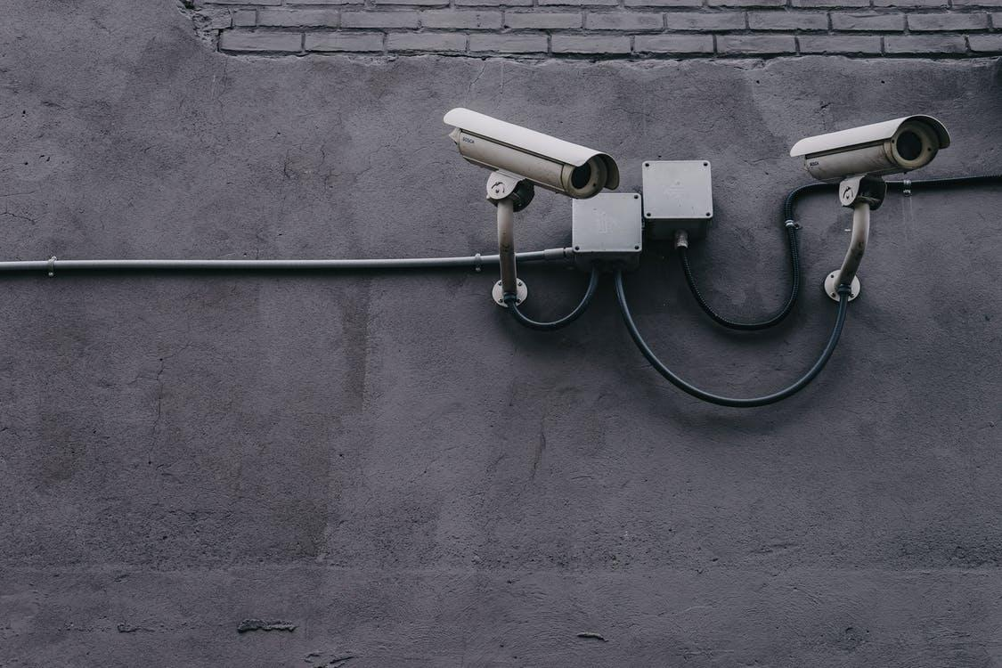
2.2 Riepilogo: Vantaggi & svantaggi
2021-1-IT02-KA220-ADU-000035139
Svantaggio: Molti dati su di te sono tracciati.
25

Slide 26
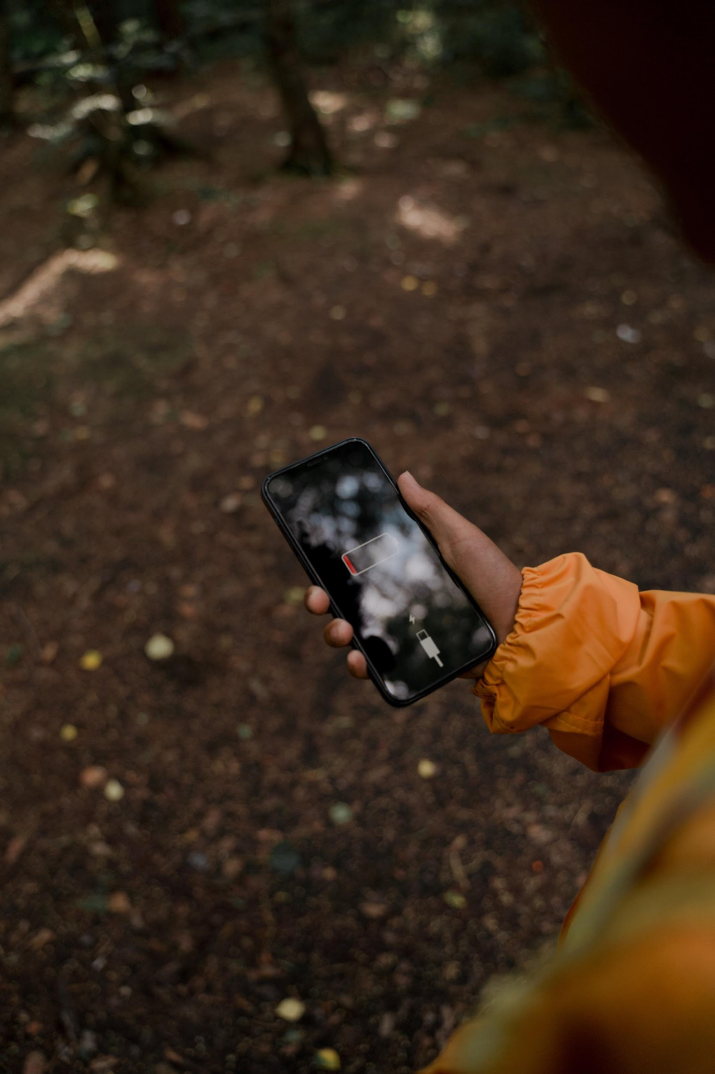
2.2 Riepilogo: Vantaggi & svantaggi
2021-1-IT02-KA220-ADU-000035139
Svantaggio:
Dipende dalla tecnologia.
26

Slide 27
2.2 Riepilogo: Vantaggi & svantaggi
2021-1-IT02-KA220-ADU-000035139
Vantaggio: Sono molto convenienti.
27

Slide 28
Progetto n.: 2021-1-DE02-KA220-VET-000030542
Grazie!
Seguici su Facebook!
Progetto n.: 2021-1-IT02-KA220-ADU-000035139

Slide 29
Pagamento elettronico
Lezione 3.
Servizi più popolari
Finanziato dall'Unione europea. Le opinioni espresse appartengono, tuttavia, al solo o ai soli autori e non riflettono necessariamente le opinioni dell'Unione europea o dell’Agenzia esecutiva europea per l’istruzione e la cultura (EACEA). Né l'Unione europea né l'EACEA possono esserne ritenute responsabili.
Sviluppato da Polygonal | Dic, 2022

Slide 30
3.1 Quali sono i servizi più popolari?
2021-1-IT02-KA220-ADU-000035139
Compito breve:
Cerca sul web i più popolari servizi di pagamento elettronico
Quindi confronta i tuoi risultati
Tempo: 5-10 minuti
30

Slide 31
3.1 Quali sono i servizi più popolari? — Portafogli digitali
2021-1-IT02-KA220-ADU-000035139
1. Portafogli digitali (esempio: PayPal, Apple pay, Google Wallet)
Un portafoglio digitale, noto anche come portafoglio elettronico o portafoglio mobile, è una versione digitale di un portafoglio fisico che consente agli utenti di archiviare, gestire e spendere elettronicamente. Alcuni dei portafogli digitali più popolari includono PayPal, Apple Pay e Google Wallet.
Crea un account collegato al tuo conto bancario. Quando vuoi acquistare qualcosa inserisci i dettagli del tuo account o usa l'impronta digitale per consentire il pagamento.
31

Slide 32
3.1 PayPal
2021-1-IT02-KA220-ADU-000035139
PayPal è un po 'diverso da Apple Pay e Google Pay per un paio di motivi:
puoi trasferire denaro direttamente alle persone
puoi utilizzarlo anche tramite un browser come Chrome o Edge
puoi collegarlo al tuo conto bancario al posto della tua carta di debito o di credito
32

Slide 33
3.1 PayPal
Tuttavia, di solito non è possibile pagare nei negozi tramite NFC; devi scansionare un QR-Code PayPal o utilizzare Google Pay che deve essere collegato al tuo account PayPal
È necessario impostare l'online banking per poter utilizzare PayPal
Consigli pratici:
PayPal è molto conveniente per pagare online perché è ampiamente accettato
Spesso c'è un'opzione chiamata "PayPal Express checkout" in cui non devi inserire il tuo indirizzo perché il negozio online otterrà semplicemente le informazioni dal tuo PayPal
Nota: Nella Sezione 5.1 parleremo di come configurare un conto PayPal.
33

Slide 34
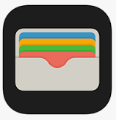
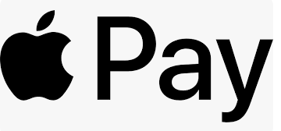
3.1 Portafoglio Apple Pay/Apple
2021-1-IT02-KA220-ADU-000035139
Il portafoglio Apple è un portafoglio digitale che può essere utilizzato esclusivamente su dispositivi Apple come iPhone o Apple Watch
Il servizio si chiama Apple Pay, l'app in cui si configura il servizio si chiama Apple Wallet
Puoi utilizzare Apple Pay solo se colleghi una carta di credito o di debito al tuo portafoglio Apple
Può essere pratico nella vita di tutti i giorni per pagare nei negozi tramite NFC
Nota: Nella Sezione 5.1 parleremo di come configurare Apple Pay.
34

Slide 35
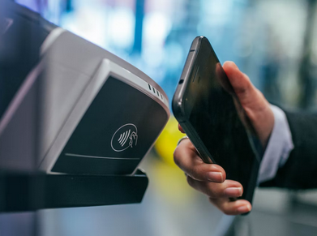
3.1 Che cos’è la NFC?
2021-1-IT02-KA220-ADU-000035139
NFC = Near Field Communication — è una tecnologia nei telefoni più recenti che, tra le altre cose, consente di pagare senza 'contatto'.
È disponibile ormai in tutti i supermercati.
Puoi riconoscere la disponibilità da un segno che sembra
come questo ->
Nota: Nella Sezione 5.1 parleremo di come utilizzare NFC.
35

Slide 36
3.1 Portafoglio Google
2021-1-IT02-KA220-ADU-000035139
Funziona fondamentalmente come Apple Pay/Apple Wallet — solo con telefoni che utilizzano il cosiddetto sistema operativo Android = ogni telefono che non proviene da Apple
Il servizio si chiama Google Pay, l'app in cui si configura il servizio si chiama Google Wallet
Puoi utilizzare Google Wallet solo se colleghi una carta di credito o di debito al tuo portafoglio Google
Può essere pratico nella vita di tutti i giorni per pagare nei negozi tramite NFC
Nota: Nella Sezione 5.1 parleremo di come configurare Google Pay.
36

Slide 37
3.1 Quali sono i servizi più popolari?
2021-1-IT02-KA220-ADU-000035139
2. Attività bancarie online
Devi attivare il tuo account per l'online banking. Puoi utilizzare l'app o il sito web della tua banca per effettuare transazioni.
37

Slide 38
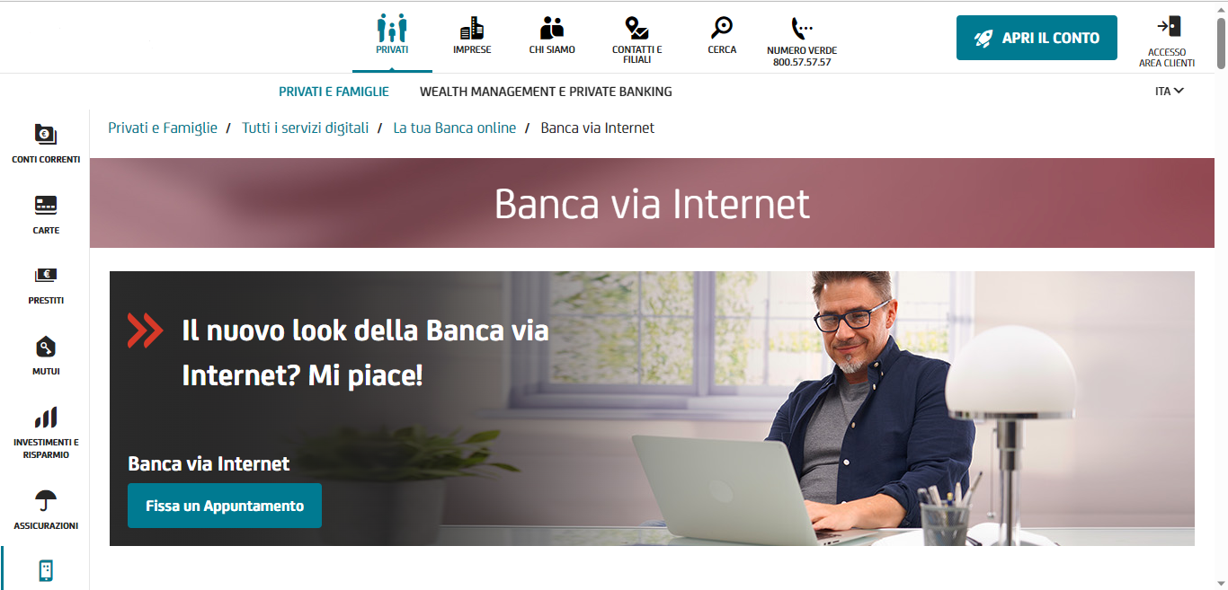
3.1 Quali sono i servizi più popolari? — Online-Banking
2021-1-IT02-KA220-ADU-000035139
Esempio di schermata di accesso:
38

Slide 39
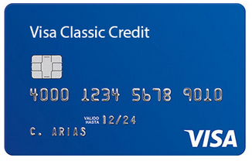
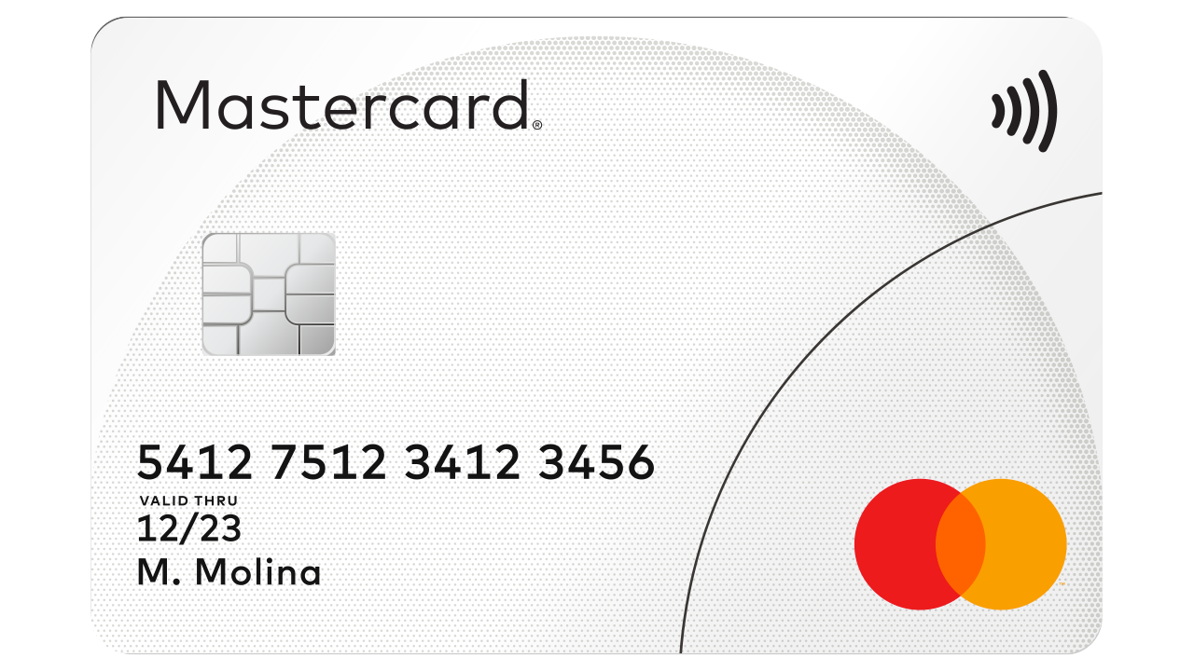
3.1 Quali sono i servizi più popolari?
2021-1-IT02-KA220-ADU-000035139
3. Carta di credito
Puoi ordinare la carta di credito dalla tua banca o da altri fornitori. Consente di prendere in prestito denaro dall'emittente della carta fino a un certo limite per acquistare articoli o prelevare contanti.
39

Slide 40
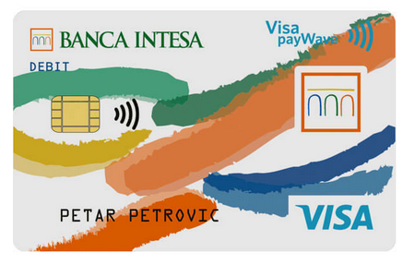
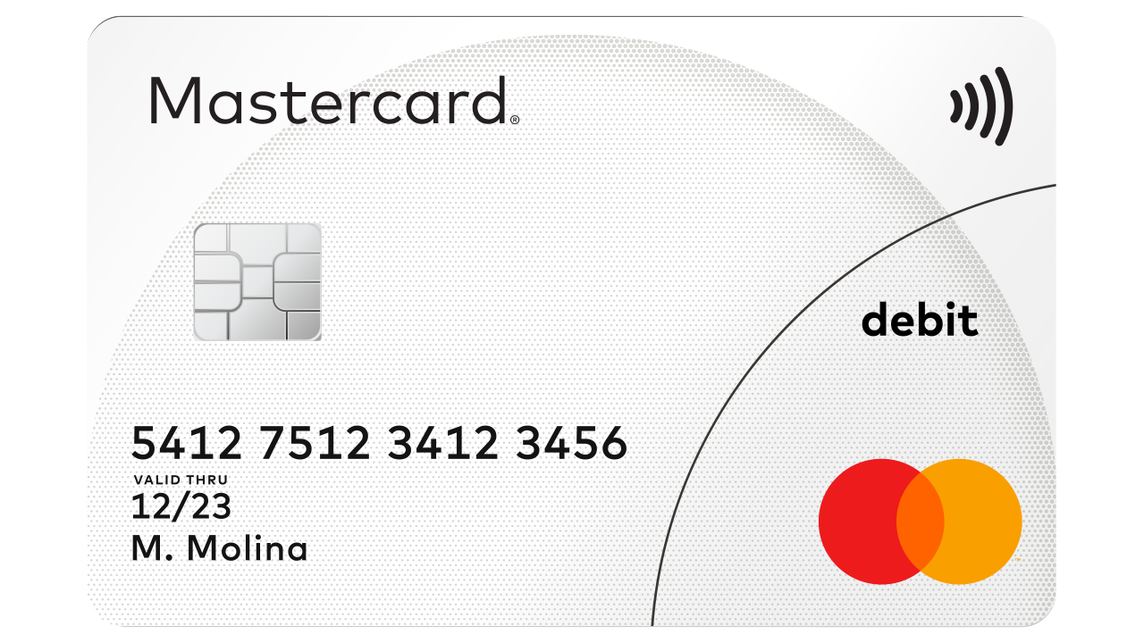
3.1 Quali sono i servizi più popolari?
2021-1-IT02-KA220-ADU-000035139
4. Carta di debito
Di solito è la carta che si ottiene quando si apre un conto bancario. Le carte di debito consentono di spendere denaro attingendo ai fondi che hai depositato presso la tua banca.
Indica se una carta supporta il pagamento contactless.
40

Slide 41
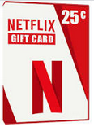
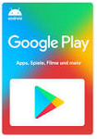
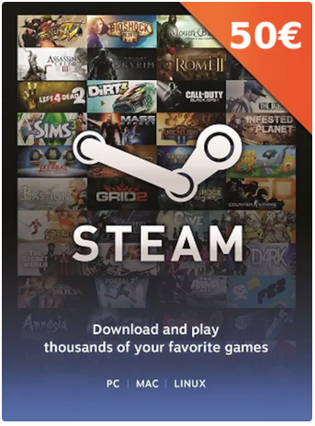
3.1 Quali sono i servizi più popolari?
2021-1-IT02-KA220-ADU-000035139
5. Buoni regalo (Esempio: Amazon, Netflix, Google Play, Steam)
È possibile ottenere carte regalo in molti negozi. Le paghi e le usi in un secondo momento per pagare servizi o beni online inserendo un codice che ottieni con la carta regalo.
41

Slide 42
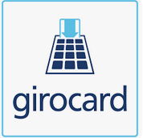
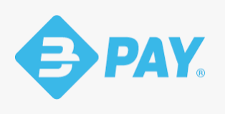
3.1 Quali sono i servizi più popolari?
2021-1-IT02-KA220-ADU-000035139
Ci sono molti altri servizi che sono popolari in tutta Europa. Che si tratti di Amazon Pay (Digital Wallet) a Cipro, Girocard (Debit Card) o sofort (Online Banking) in Germania o Bancomat Pay (Debit Card) in Italia. Possono avere nomi diversi.
Ma tutti funzionano allo stesso modo.
42

Slide 43
3.2 Quale sistema di pagamento è quello giusto per me?
2021-1-IT02-KA220-ADU-000035139
Compito breve:
Pensa agli aspetti da considerare quando scegli un metodo di pagamento elettronico.
Chiediti come vuoi che sia.
Quindi confronta i tuoi risultati
Tempo: 5-10 minuti
43

Slide 44
3.2 Quale sistema di pagamento è quello giusto per me?
2021-1-IT02-KA220-ADU-000035139
Dovresti considerare i seguenti aspetti chiave nella scelta di un sistema di pagamento elettronico:
Accettazione: Scegli uno che è ampiamente accettato per avere flessibilità.
Convenienza: Scegli il sistema di pagamento che trovi di più accessibile a te e che ti senti più a tuo agio nell'uso.
Tasse e oneri: Confronta le commissioni e gli oneridei diversi pagamenti elettronici opzioni per scegliere quello conveniente per le vostre esigenze.
Sicurezza: Scegline uno che sia considerato sicuro.
44

Slide 45
Progetto n.: 2021-1-DE02-KA220-VET-000030542
Grazie!
Seguici su Facebook!
Progetto n.: 2021-1-IT02-KA220-ADU-000035139

Slide 46
Pagamento elettronico
Lezione 4.
Come faccio a sapere che un negozio online è affidabile?
Finanziato dall'Unione europea. Le opinioni espresse appartengono, tuttavia, al solo o ai soli autori e non riflettono necessariamente le opinioni dell'Unione europea o dell’Agenzia esecutiva europea per l’istruzione e la cultura (EACEA). Né l'Unione europea né l'EACEA possono esserne ritenute responsabili.
Sviluppato da Polygonal | Dic, 2022
Progetto n.: 2021-1-IT02-KA220-ADU-000035139

Slide 47
4. Come faccio a sapere che un negozio online è affidabile?
2021-1-IT02-KA220-ADU-000035139
Discussione
Come fai ad assicurarti che un negozio online sia affidabile?
Partiamo da una breve discussione e quindi confrontiamo le informazioni con le seguenti diapositive.
47

Slide 48
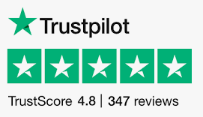
4. Come faccio a sapere che un negozio online è affidabile?
2021-1-IT02-KA220-ADU-000035139
Controlla la reputazione dei negozi.
Uno dei modi migliori per determinare se un negozio online è affidabile è quello di controllare ciò che gli altri dicono al riguardo. Puoi farlo leggendo recensioni online e valutazioni di altri clienti e controllando le valutazioni del negozio con organizzazioni come Trustpilot. Non solo! Cerca quanti ‘like’ sono presenti sui social e da’ un’occhiata ai termini e condizioni!
48

Slide 49
4. Come faccio a sapere che un negozio online è affidabile?
2021-1-IT02-KA220-ADU-000035139
Considera le misure di sicurezza del negozio.
Cerca i segni che il negozio utilizza la crittografia e altre misure di sicurezza per proteggere le tue informazioni, come un'icona lucchetto nella barra degli indirizzi del tuo browser web o l'uso di HTTPS nell'indirizzo web del negozio.
49

Slide 50
4. Come faccio a sapere che un negozio online è affidabile?
2021-1-IT02-KA220-ADU-000035139
Ricerca le politiche di restituzione e rimborso del negozio
Prima di acquistare da un negozio online, è importante ricercare le politiche di restituzione e rimborso del negozio. Un negozio online affidabile avrà politiche chiare ed eque per proteggere i tuoi diritti come cliente e sarà trasparente su queste politiche prima di effettuare un acquisto.
50

Slide 51
4. Come faccio a sapere che un negozio online è affidabile?
2021-1-IT02-KA220-ADU-000035139
Cerca una politica sulla privacy.
Un negozio online affidabile avrà una politica sulla privacy chiaramente dichiarata che spiega come raccolgono, utilizzano e proteggono le tue informazioni personali e finanziarie. Questa politica dovrebbe essere facile da trovare e comprendere e fornire le informazioni necessarie per prendere una decisione informata sull'opportunità di acquistare presso il negozio online.
51

Slide 52
Progetto n.: 2021-1-DE02-KA220-VET-000030542
Grazie!
Seguici su Facebook!
Progetto n.: 2021-1-IT02-KA220-ADU-000035139

Slide 53
Pagamento elettronico
Come posso usare...?
Finanziato dall'Unione europea. Le opinioni espresse appartengono, tuttavia, al solo o ai soli autori e non riflettono necessariamente le opinioni dell'Unione europea o dell’Agenzia esecutiva europea per l’istruzione e la cultura (EACEA). Né l'Unione europea né l'EACEA possono esserne ritenute responsabili.
Sviluppato da Polygonal | Dic, 2022

Slide 54
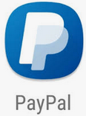
5.1 Come faccio a configurare e utilizzare un conto PayPal?
2021-1-IT02-KA220-ADU-000035139
Come impostare PayPal sul tuo telefono.
iPhone: Se hai un iPhone vai sull'App Store
Non iPhone: Se non hai un iPhone vai sul Play Store
Clicca nella scheda di ricerca e inserisci "PayPal" e premi "cerca"
Nei risultati l'app PayPal mostrerà con un'icona che assomiglierà a questa
Clicca sul risultato della ricerca PayPal
Clicca su "installa"
Una volta installato, apri PayPal cliccando sull'icona dell'app
Clicca su "Iscriviti" e inserisci tutte le informazioni necessarie.
54

Slide 55
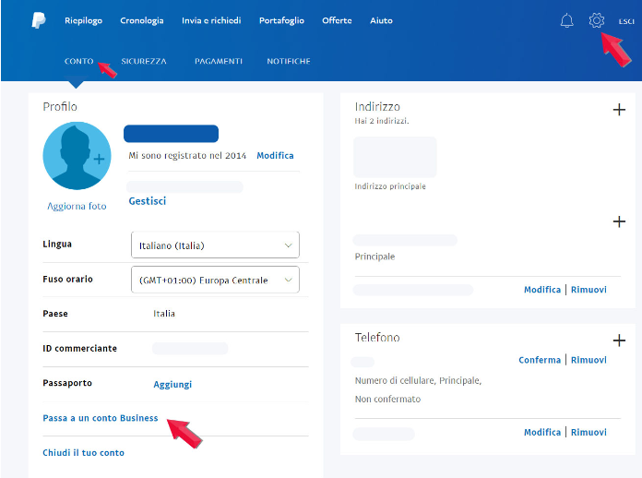
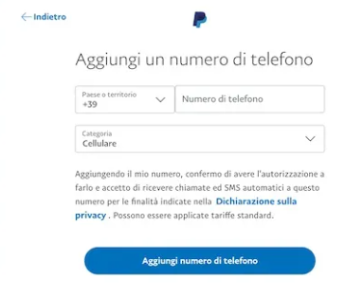
5.1 Come faccio a configurare e utilizzare un conto PayPal?
2021-1-IT02-KA220-ADU-000035139
8. Aggiungi il tuo numero di telefono e clicca subito dopo:
9. Imposta il tuo profilo e fai clic su:
55

Slide 56
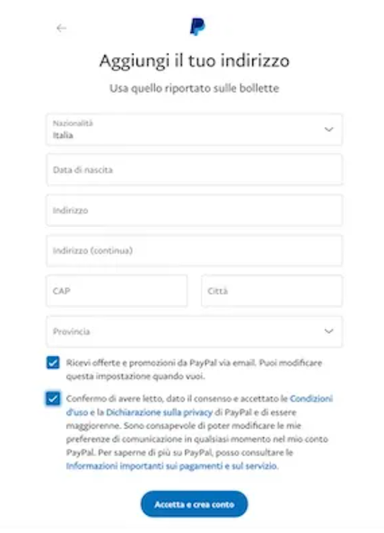
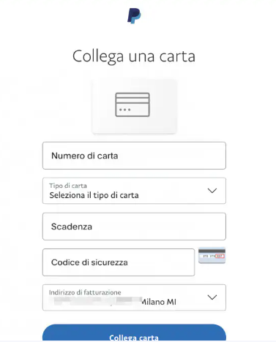
5.1 Come faccio a configurare e utilizzare un conto PayPal?
2021-1-IT02-KA220-ADU-000035139
10. Ora aggiungi il tuo indirizzo e poi accetta e crea account:
11. Potrebbe essere chiesto di collegare una carta di debito o di credito — che si può fare o saltare:
56

Slide 57
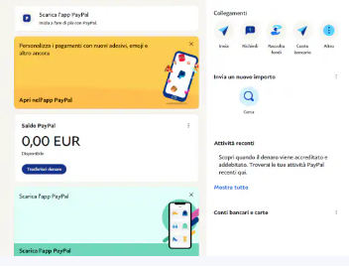
5.1 Come faccio a configurare e utilizzare un conto PayPal?
2021-1-IT02-KA220-ADU-000035139
12. Ora ti verrà chiesto di sincronizzare i tuoi contatti (raccomandare di saltare):
13. Ora arriverai alla schermata di avvio.
57

Slide 58
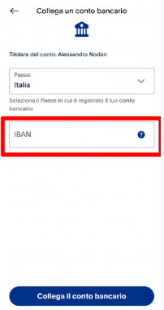
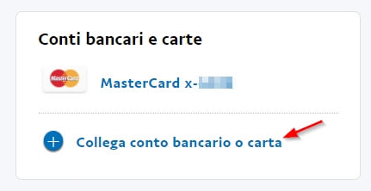
5.1 Come faccio a configurare e utilizzare un conto PayPal?
2021-1-IT02-KA220-ADU-000035139
14. Cliccando sull'icona vi condurrà qui:
15. Per collegare un conto bancario fare clic su "Collega il conto bancario" e quindi "Banche".
Poi arriverai a questa schermata dove devi inserire il nome della tua banca e selezionarlo:
58

Slide 59
5.1 Come faccio a configurare e utilizzare un conto PayPal?
2021-1-IT02-KA220-ADU-000035139
16. Ora ti verrà chiesto di entrare nel
credenziali al tuo conto bancario online:
17. Il processo successivo a questo passaggio potrebbe variare da banca a banca/paese. Molto probabilmente ti verrà chiesto di inserire il pin che è stato inviato alla tua app bancaria. Una volta inserito, PayPal controllerà con la tua banca se il codice è corretto. In questo caso otterrai una panoramica in cui potrai selezionare l'account che desideri connetterti con il tuo account PayPal.
59

Slide 60
5.1 Come posso effettuare un acquisto utilizzando PayPal?
2021-1-IT02-KA220-ADU-000035139
Sfoglia il sito web e trova l'articolo che desideri acquistare.
Aggiungi l'articolo al tuo carrello e procedi al checkout.
Nella pagina di pagamento, seleziona PayPal come metodo di pagamento.
Verrai reindirizzato al sito PayPal dove ti verrà chiesto di accedere al tuo account PayPal.
Accedi al tuo conto PayPal e controlla i dettagli del pagamento, come l'importo e l'indirizzo di spedizione.
Conferma il pagamento cliccando sul pulsante "Paga".
Una volta che il pagamento è stato elaborato, verrai reindirizzato al sito web e riceverai un'e-mail di conferma da PayPal che indica che il pagamento ha avuto successo.
Nota: I passaggi esatti possono variare leggermente a seconda del sito Web che stai utilizzando e delle impostazioni specifiche del tuo account PayPal.
60

Slide 61
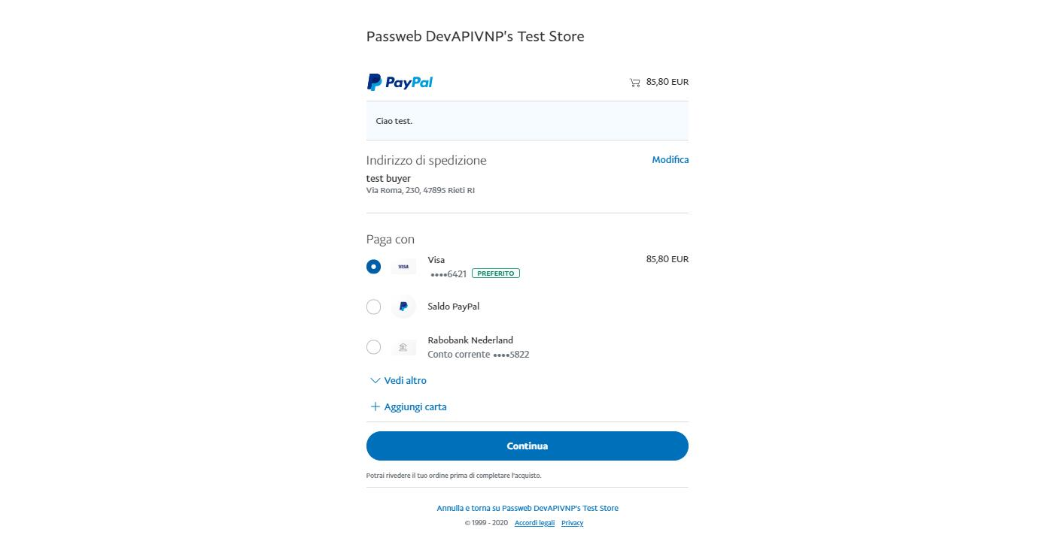
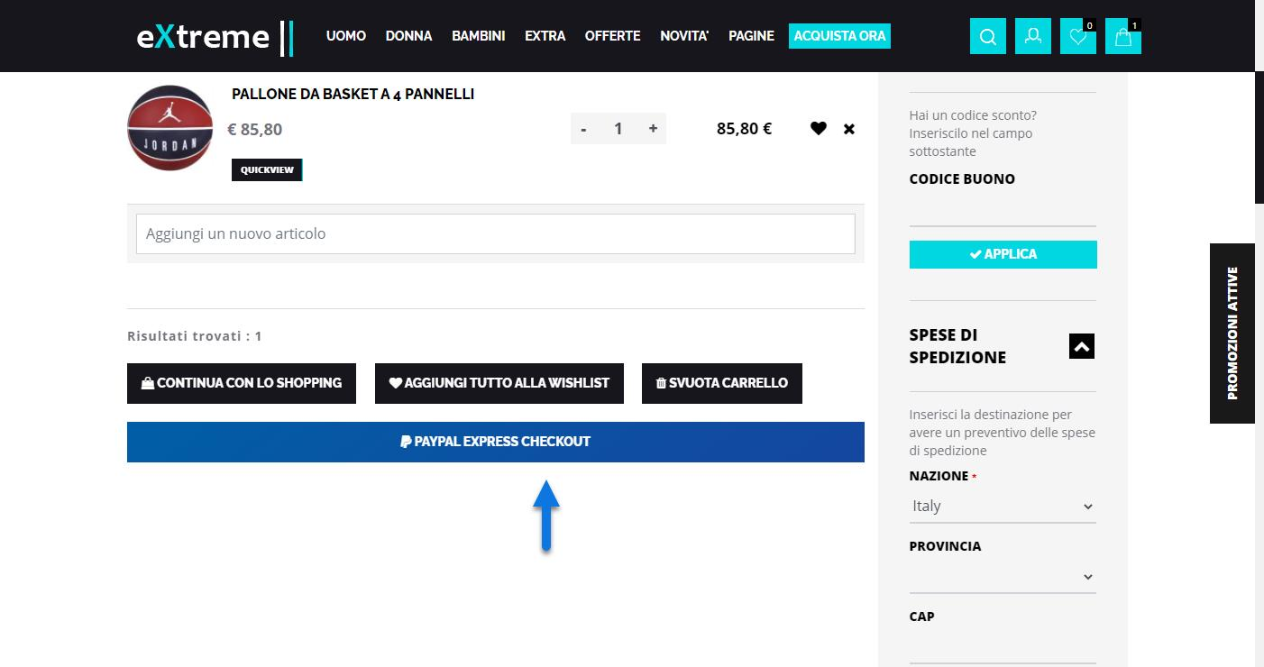
5.1 Esempi di acquisto con PayPal
2021-1-IT02-KA220-ADU-000035139
Esempio di come potrebbero apparire i checkout con PayPal:
61

Slide 62
5.1 Come faccio a configurare Apple Pay?
2021-1-IT02-KA220-ADU-000035139
Apri l'app Wallet — l'icona sembra così
Nell'app Wallet toccare il pulsante
Tocca Carta di debito o di credito per aggiungere una nuova carta
Tocca Continua.
Segui i passaggi sullo schermo per aggiungere una nuova scheda.
Verifica le tue informazioni con la tua banca o emittente della carta. Potrebbero chiederti di fornire maggiori informazioni o di scarica un'app prima di approvare la tua carta per l'uso con Apple Pay.
Se hai un Apple Watch abbinato, hai la possibilità di aggiungete anche la carta al vostro orologio.
62

Slide 63
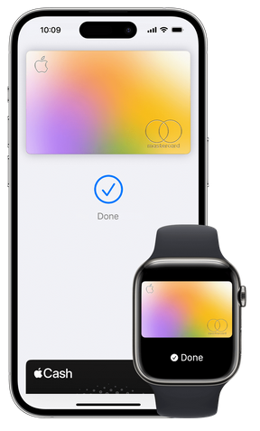
5.1 Come posso usare l'NFC con Apple Pay?
2021-1-IT02-KA220-ADU-000035139
Ovunque tu veda questi simboli, puoi pagare con Apple Pay.
Paga con il tuo iPhone
Per utilizzare la tua carta predefinita:
Se il tuo iPhone ha Face ID, fai doppio clic sul pulsante laterale. Se richiesto, autenticarsi con Face ID o inserire il codice di accesso per aprire Apple Wallet.
Se il tuo iPhone ha Touch ID, fai doppio clic sul pulsante Home.
Per utilizzare una carta diversa, tocca la carta predefinita per vedere le altre carte. Toccare una nuova carta e autenticarsi.
Tieni la parte superiore del tuo iPhone vicino al lettore contactless fino a quando non è stato fatto e sul display viene visualizzato un segno di spunta.
63

Slide 64
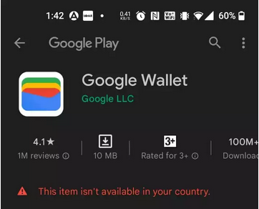
5.1 Come faccio a configurare Google Wallet?
2021-1-IT02-KA220-ADU-000035139
Importante: L'app Google Pay è ora l'app Google Wallet. Se hai già l'app Google Pay, non devi scaricare nulla di nuovo. La prossima volta che apri l'app Google Pay, potrebbe essere visualizzato come Google Wallet o ti verrà chiesto di andare sul Play Store e aggiornare l'app. Dopo l'aggiornamento, l'app apparirà come Google Wallet.
Prima di iniziare: Assicurati che la tua versione Android sia aggiornata altrimenti
potrebbe non funzionare.
Vai al Memorizza sul tuo telefono.
Digita "Google Wallet" nella barra di ricerca e premi la ricerca pulsante.
Quindi fare clic su Google Wallet.
Quindi premi il pulsante "installa".
64

Slide 65
5.1 Come faccio a configurare Google Wallet?
2021-1-IT02-KA220-ADU-000035139
5. Una volta installato Google Wallet, aprilo.
6. Seguire le istruzioni di installazione.
Se sei nuovo di Google Wallet, ti viene chiesto di aggiungere una scheda la prima volta che apri l'app. È possibile utilizzare la fotocamera per eseguire la scansione di una carta di debito o di credito o inserire i dettagli manualmente.
Se hai precedentemente aggiunto carte, biglietti o pass al tuo portafoglio, dovrebbero apparire nel tuo portafoglio Google.
Potrebbe essere richiesto di impostare un blocco dello schermo sul tuo dispositivo Android.
7. Per effettuare pagamenti contactless, assicurati che il tuo telefono abbia:
— NFC, e che sia acceso
— Google Pay è impostato come app di pagamento predefinito -> istruzioni nella diapositiva successiva
65

Slide 66
5.1 Impostare o modificare il metodo di pagamento predefinito
2021-1-IT02-KA220-ADU-000035139
Trova il tuo metodo di pagamento predefinito
Apri l'app Google Wallet
In alto, sui tuoi metodi di pagamento, scorri dal bordo destro dello schermo a sinistra fino ad arrivare all'ultimo.
Tocca Modifica ordine della carta.
Il metodo predefinito ha un simbolo contactless.
Cambia il metodo di pagamento predefinito
Apri l'app Google Wallet.
Nella parte superiore, sulla carta, scorrere dal bordo destro dello schermo fino a trovare la carta che si desidera utilizzare come impostazione predefinita.
Tocca la scheda.
In basso, tocca Dettagli > Fai default per pagare.
66

Slide 67
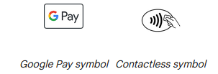
5.1 Come faccio a pagare in un negozio utilizzando Google Wallet?
2021-1-IT02-KA220-ADU-000035139
Ovunque tu veda questi simboli puoi pagare con Google Wallet.
Fase 1: Accendi e sblocca il tuo telefono
Accendi lo schermo, quindi sblocca il telefono. Non è necessario aprire l'app Google Wallet.
Suggerimento: Nella maggior parte dei paesi o regioni, le transazioni più piccole non richiedono di sbloccare il telefono.
Fase 2: Tenere la schiena del telefono vicino al lettore di pagamento per alcuni secondi
Quando hai finito di pagare, sullo schermo compare un segno di spunta blu.
67

Slide 68
5.1 Come faccio a pagare in un negozio utilizzando Google Wallet?
2021-1-IT02-KA220-ADU-000035139
Risoluzione dei problemi:
Se il segno di spunta non è sullo schermo:
Cerca di tenere il telefono in un modo diverso. L'antenna NFC potrebbe essere vicino alla parte superiore o inferiore del dispositivo.
Tieni il telefono più vicino al lettore di pagamento.
Tenere il telefono al lettore di pagamento per alcuni secondi in più.
Se c'è un segno di spunta ma il cassiere dice che il pagamento non ha funzionato:
Controlla che il negozio accetti pagamenti mobili.
Contatta la tua banca. Potrebbe esserci un problema con la tua carta e la tua banca potrebbe aver rifiutato la transazione. Se la transazione viene rifiutata, non viene addebitato alcun addebito.
68

Slide 69
5.1 Come faccio a pagare in un negozio utilizzando Google Wallet?
2021-1-IT02-KA220-ADU-000035139
Ovunque tu vedi questi simboli puoi pagare con Google Wallet.
Fase 3: Se richiesto, seguire le istruzioni sullo schermo
Alcuni negozi richiedono un PIN o una firma. Se ti viene chiesto, segui i passaggi sullo schermo.
Carte di debito: Inserisci il PIN che hai impostato con la tua banca. Questo PIN è diverso da quello che usi per sbloccare il tuo dispositivo.
Carte di credito: Per le transazioni più grandi, firma la ricevuta o la casella di firma sullo schermo.
69

Slide 70
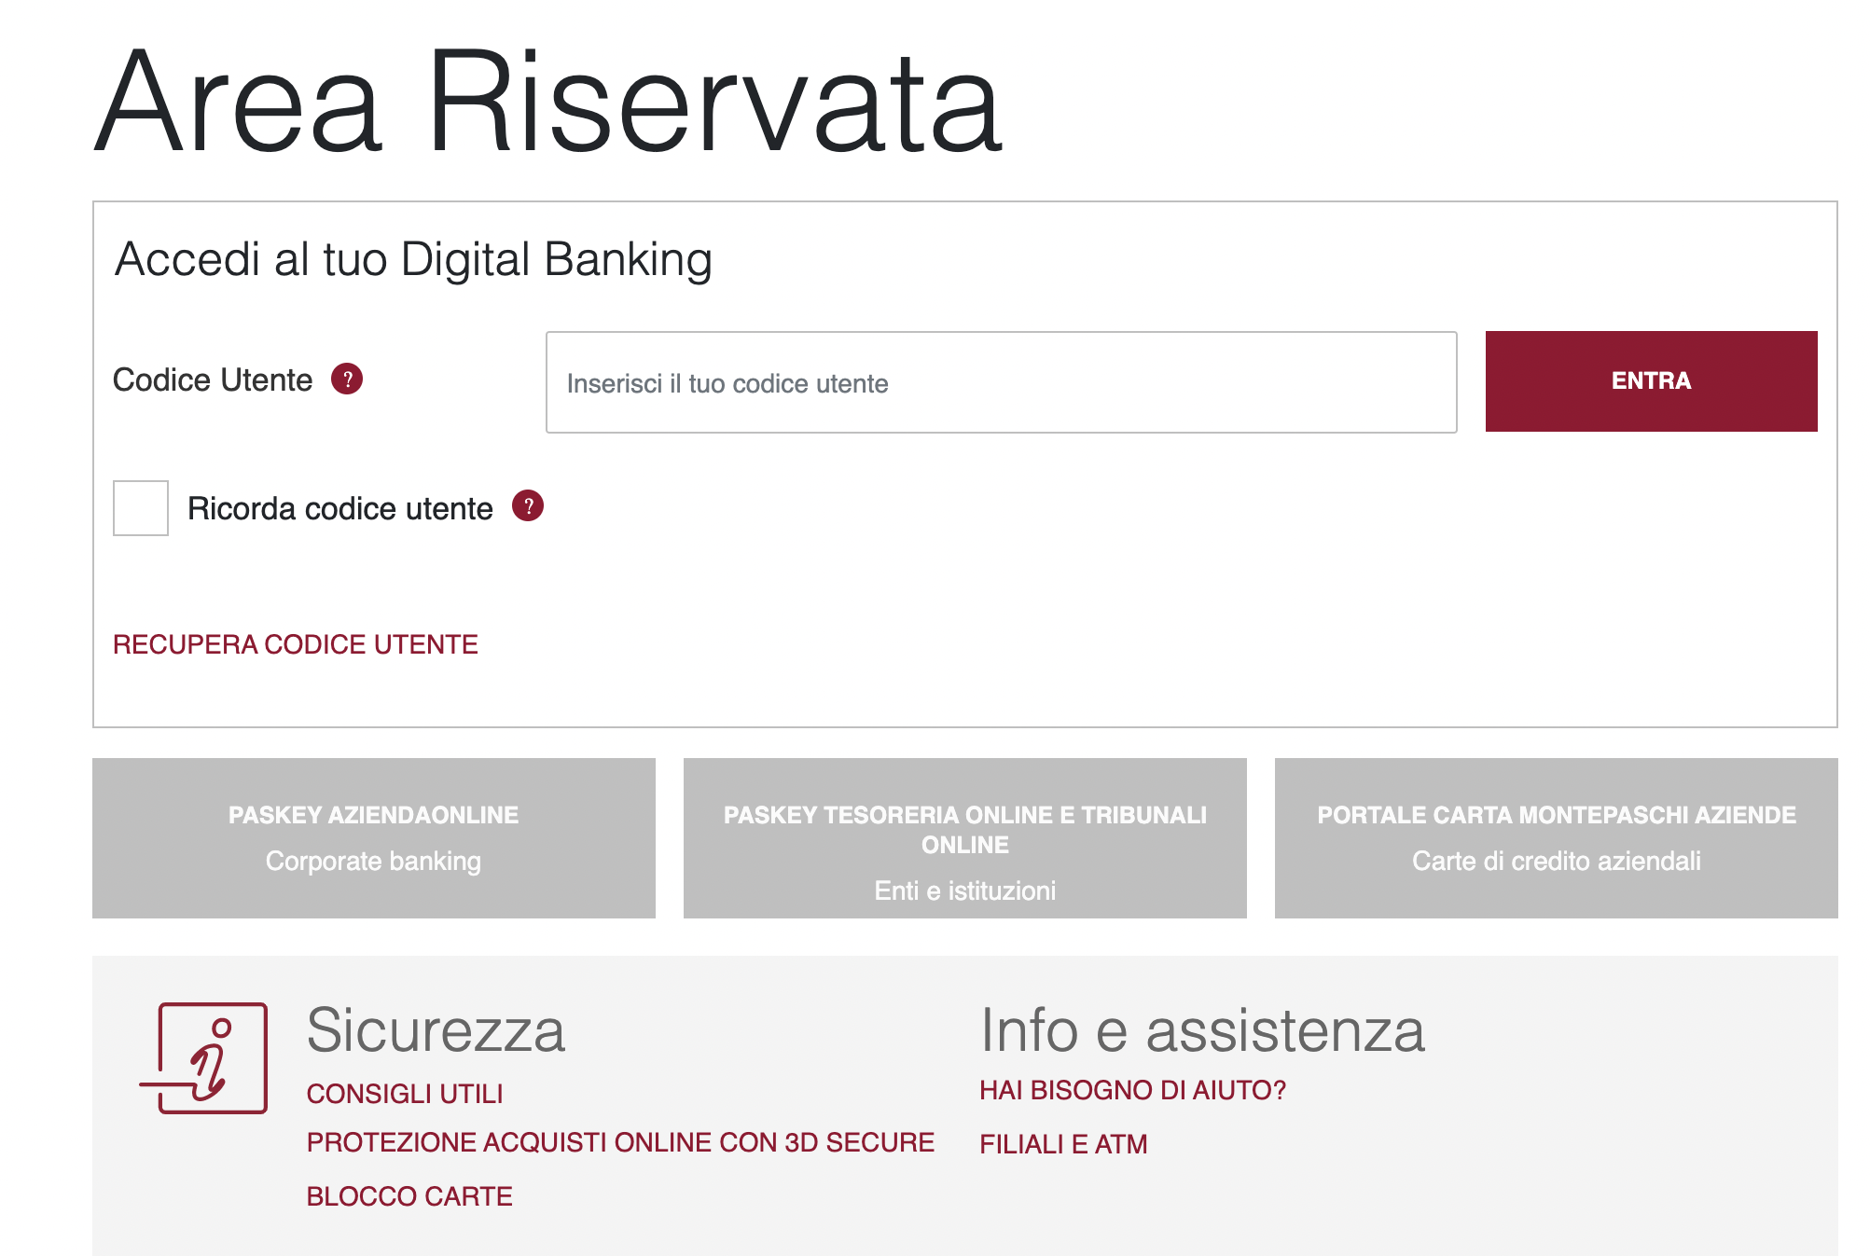
5.1 Come faccio a creare Online Banking?
2021-1-IT02-KA220-ADU-000035139
Esempio
Login-Screen:
70

Slide 71
5.1 Come faccio a creare Online Banking?
2021-1-IT02-KA220-ADU-000035139
Individua la sezione di online banking sul sito web della tua banca o visita la tua filiale locale per discutere le opzioni per impostare l'online banking.
Seguire le istruzioni per iscriversi all'online banking, in genere fornendo informazioni personali, come nome, indirizzo e numero di conto.
A volte è necessario impostare un nome utente e una password da soli.
Conferma la tua iscrizione seguendo eventuali istruzioni aggiuntive fornite dalla banca, ad esempio confermando il tuo indirizzo e-mail o rispondendo a domande di sicurezza.
71

Slide 72
5.1 Come faccio a creare Online Banking?
2021-1-IT02-KA220-ADU-000035139
Accedi al tuo conto bancario online e verifica che tutte le informazioni del tuo account siano corrette. Puoi effettuare il login tramite un browser come Google Chrome o scaricare l'app della tua banca dall'app store se hai un iPhone o dal Play Store se non hai un iPhone.
Familiarizza con le funzionalità del tuo conto bancario online, come la visualizzazione dei saldi del conto, delle transazioni e delle fatture e l'effettuazione di trasferimenti e pagamenti.
Imposta eventuali misure di sicurezza aggiuntive offerte dalla banca, come l'autenticazione a due fattori, per proteggere il tuo account.
72

Slide 73
5.1 Come posso trasferire denaro tramite Online Banking?
2021-1-IT02-KA220-ADU-000035139
Accedi al tuo conto bancario online.
Una volta effettuato l'accesso, cerca la sezione "Paga fatture" o "Pagamenti". Questo è il punto in cui è possibile avviare un pagamento.
Scegli l'opzione "Aggiungi Destinatario" o "Aggiungi Biller". Qui, dovrai fornire il nome della persona o della società che stai pagando, il suo numero di conto o il codice di fatturazione e qualsiasi altra informazione richiesta. Questo è in genere un processo una tantum, e non sarà necessario farlo di nuovo per i pagamenti futuri a questo beneficiario perché la banca proteggerà queste informazioni.
Inserisci l'importo che vuoi pagare e scegli il conto da cui materialmente potrai pagare.
Seleziona la data in cui desideri effettuare il pagamento. Alcune banche possono offrire la possibilità di programmare pagamenti ricorrenti.
73

Slide 74
5.1 Come posso trasferire denaro tramite Online Banking?
2021-1-IT02-KA220-ADU-000035139
Controlla i dettagli del pagamento per assicurarti che tutto sia corretto e quindi fai clic su "Invia" o "Conferma".
Potrebbe essere richiesto di fornire un'autenticazione aggiuntiva, ad esempio una password una tantum o una conferma tramite un'app mobile, per verificare la transazione.
Una volta che il pagamento è stato avviato, si dovrebbe ricevere un messaggio di conferma o ricevuta.
Questo è tutto! L'online banking rende le fatture pagabili veloci e convenienti, e puoi farlo comodamente dalla tua casa o ufficio. Basta ricordarsi di ricontrollare tutti i dettagli prima di inviare il pagamento per evitare errori o ritardi.
74

Slide 75
Progetto n.: 2021-1-DE02-KA220-VET-000030542
Grazie!
Seguici su Facebook!
Finanziato dall'Unione europea. Le opinioni espresse appartengono, tuttavia, al solo o ai soli autori e non riflettono necessariamente le opinioni dell'Unione europea o dell’Agenzia esecutiva europea per l’istruzione e la cultura (EACEA). Né l'Unione europea né l'EACEA possono esserne ritenute responsabili.
Progetto n.: 2021-1-IT02-KA220-ADU-000035139

